Slide 1
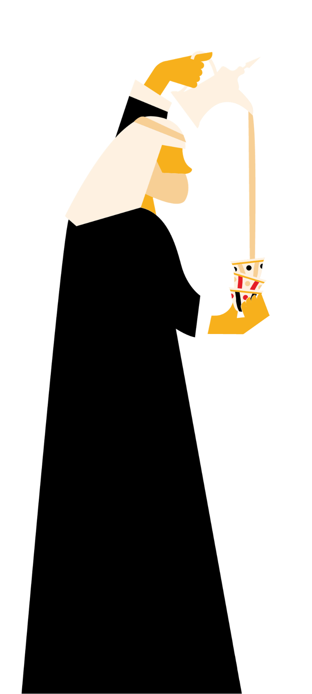


Slide 2
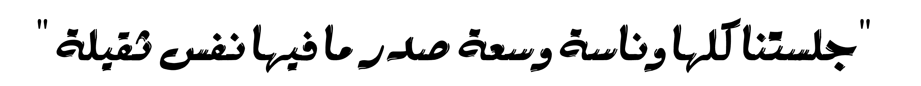

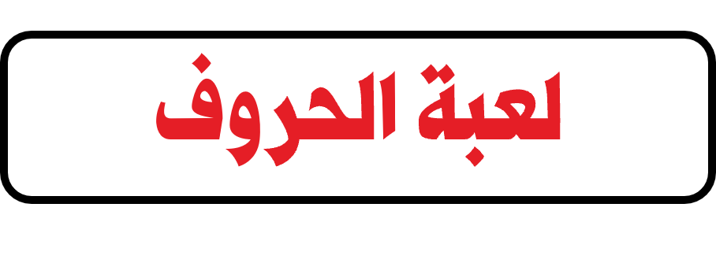
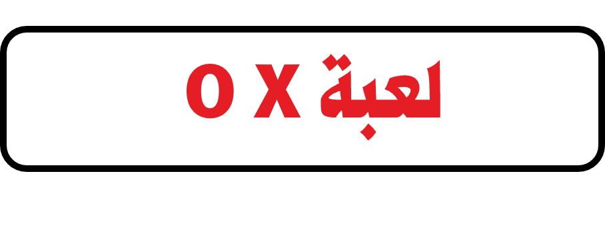
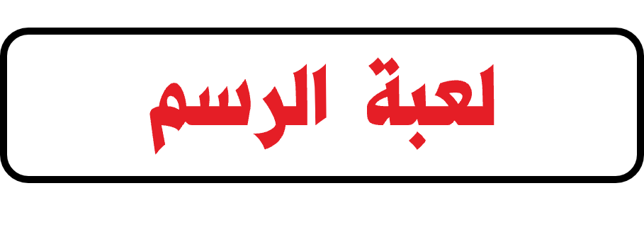

Slide 3




Slide 4
حرف (ت)
اناناس
رمان
سمكة
سبانخ
جوهرة
امل
حرف (ا)
صقر
روسيا
تمساح
بدر
كوريا
تالين
حرف (ك)
حرف (ب)
عهود
كوسا
كأس
سلمى
مصر
ماجد
حرف (م)
بطاطس
جزر
جورجيا
عمان
رامي
موز
حرف (ج)
عود
صين
صاروخ
اسد
كوثر
بندقية
حرف (ع)
حرف (س)
سوريا
ربيان
جمل
تفاح
هياء
صالح
حرف (هـ)
كلب
اسبانيا
مجسم
تونس
جبل
هولندا
حرف (ص)
عقرب
هدية
ماعز
بريطانيا
عنب
هدهد
بطريق
تسريحة
سيكل
هيل
صنوبر
ابره
Notes:
ملاحظة : عند الانتهاء من الحرف يضغط عليه لكي يشطب.

